Slide 1
Essere visibili ha senso
Nome Cognome, Funzione
Data, Occasione

Slide 2
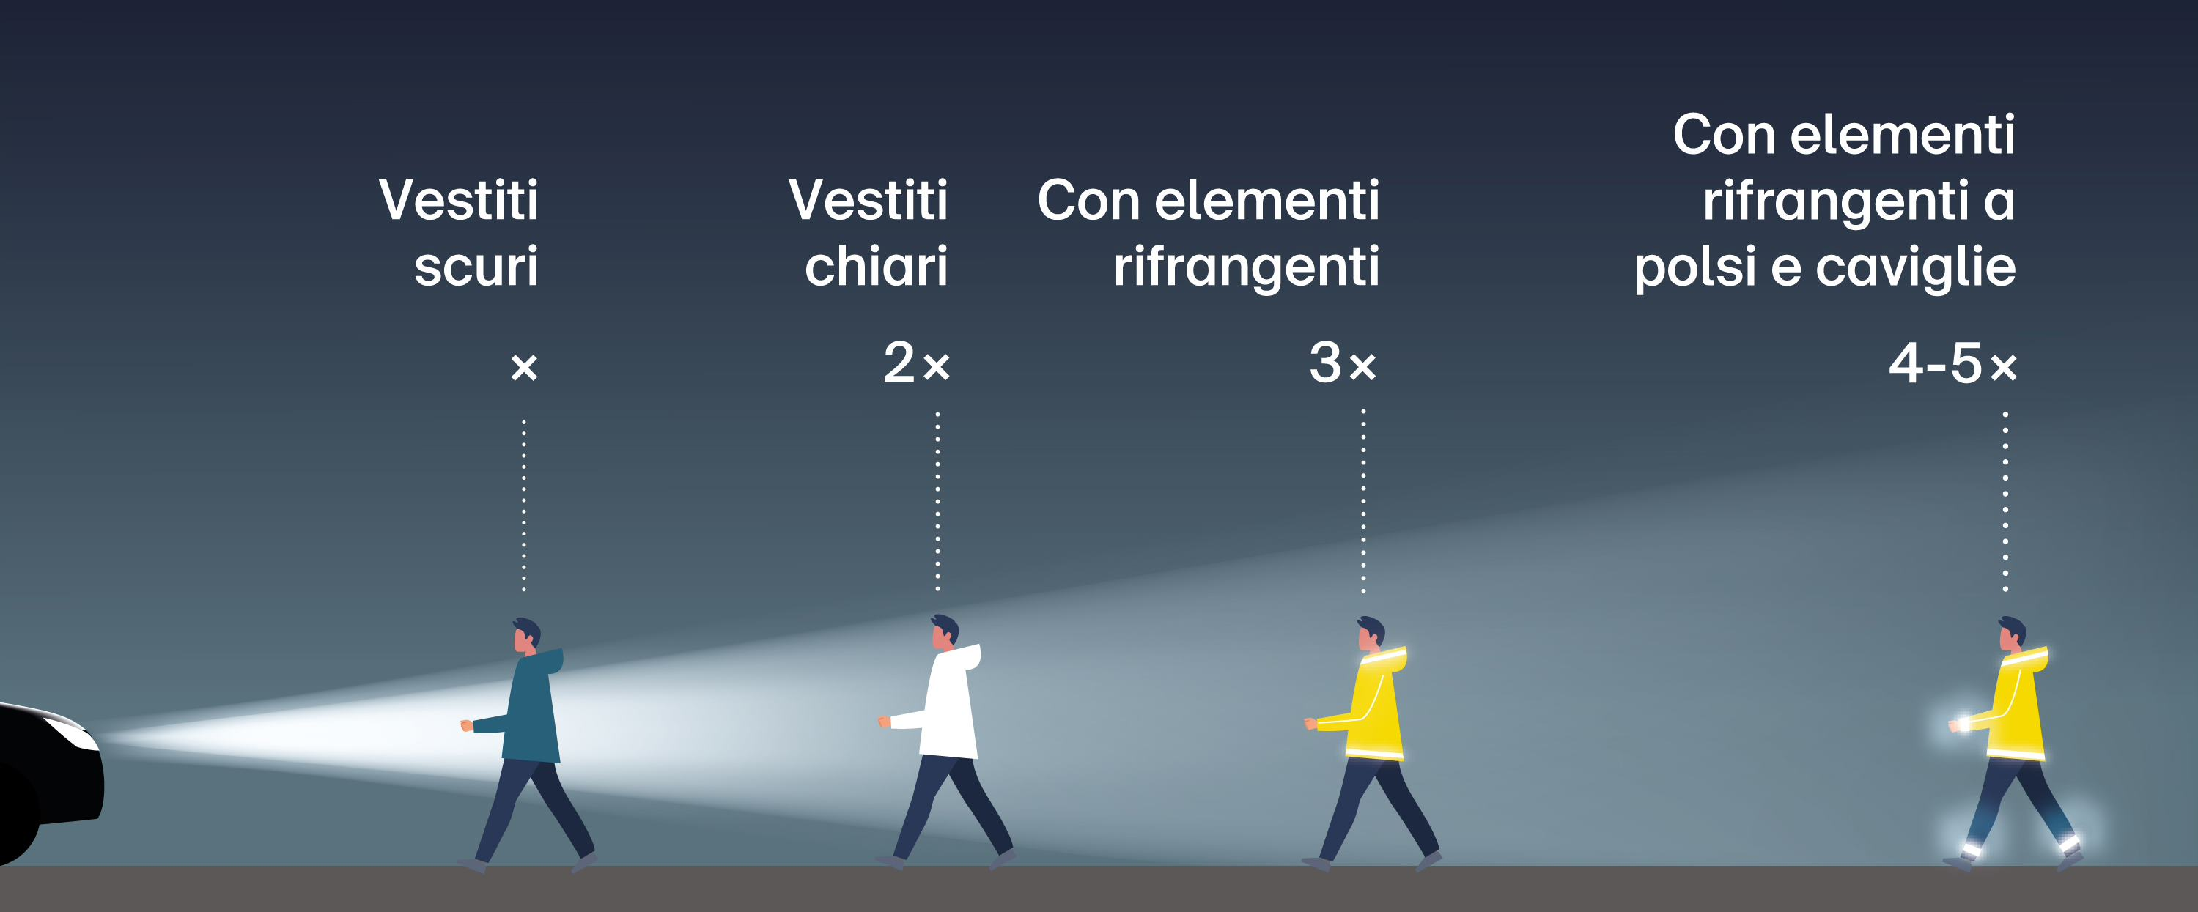
Spicca nel buio, fatti vedere.
Notes:
Chi cammina al buio indossando vestiti chiari, viene visto dal doppio della distanza rispetto a chi veste vestiti scuri, e almeno da tre volte la distanza se indossa materiale rifrangente. Le persone che utilizzano materiale rifrangente su polsi e caviglie sono viste ancora meglio. La distanza di riconoscimento aumenta da quattro a cinque volte.

Slide 3
Fatti vedere: a piedi o praticando jogging
Indossa vestiti chiari.
Renditi visibile con materiale rifrangente a 360°.
Indossa accessori rifrangenti soprattutto sulle parti mobili del corpo (gambe, braccia) dato che sono sempre in movimento.

Slide 4
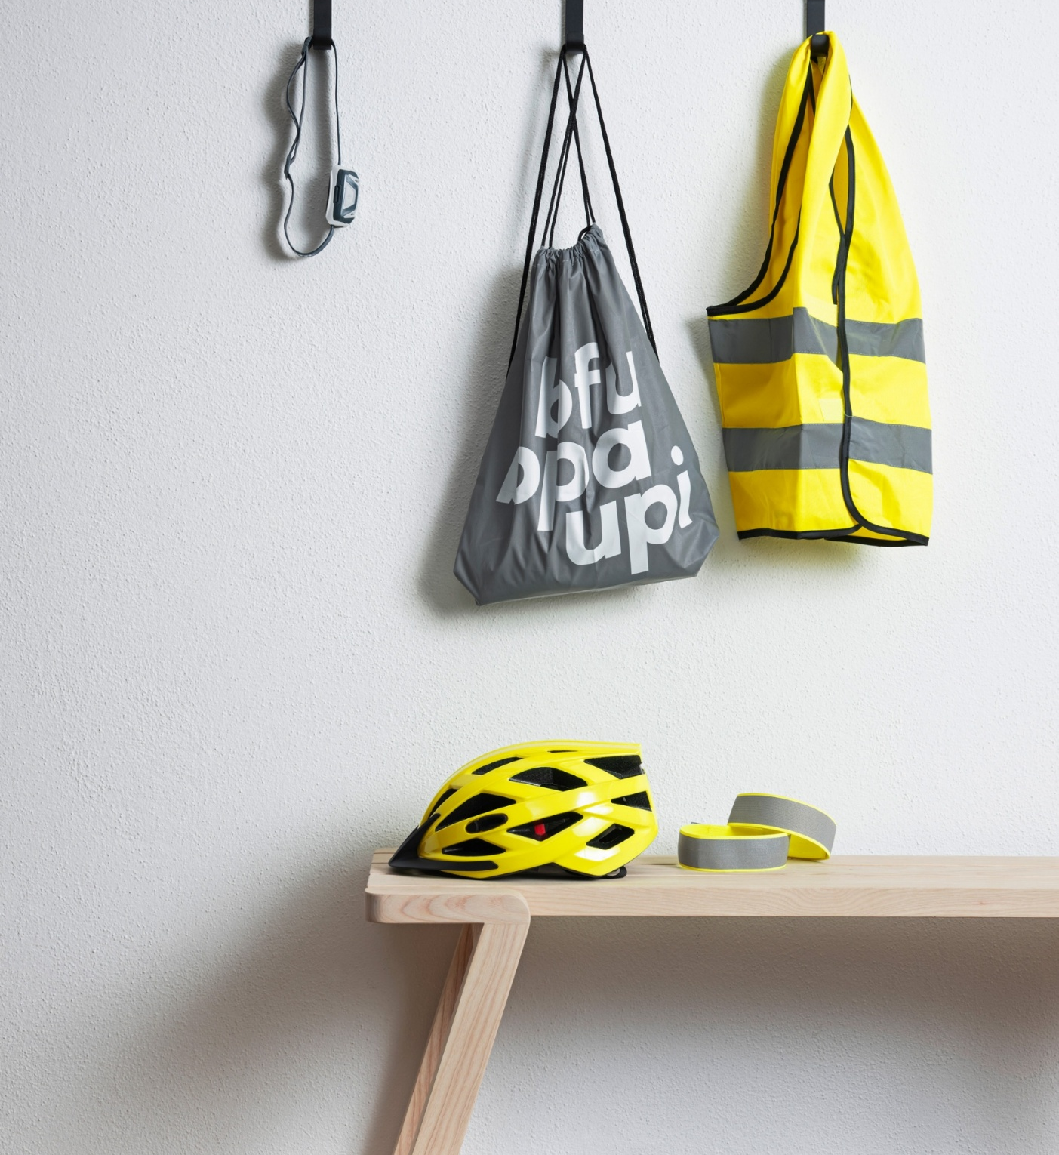
Fatti vedere: in bici o in e-bike
Monta l’illuminazione prevista dalla legge alla tua bicicletta. Chi circola in e-bike deve accendere le luci sia di giorno che di notte.
Fissa i catarifrangenti per i raggi delle ruote o degli pneumatici rifrangenti.
Indossa vestiti chiari, colori vivaci ed elementi riflettenti, ad es. giubbotti riflettenti, bracciali e cavigliere.

Slide 5
Fatti vedere: in monopattino, skateboard e simili
Di notte o in condizioni di cattiva visibilità: usa le luci.
I monopattini elettrici ammessi alla circolazione, sono soggetti all’obbligo di accendere le luci sia di notte che di giorno.
Indossa vestiti chiari, colori vivaci ed elementi riflettenti, ad es. giubbotti riflettenti, bracciali e cavigliere.

Slide 6


Slide 7
Fatti vedere: in auto e in moto
Obbligo di circolare sempre con le luci accese.
Tieni i fari puliti.
Per una visibilità migliore, tenere puliti il parabrezza e il lunotto.
In moto: indossa vestiti, colori vivaci ed elementi rifrangenti.

Slide 8

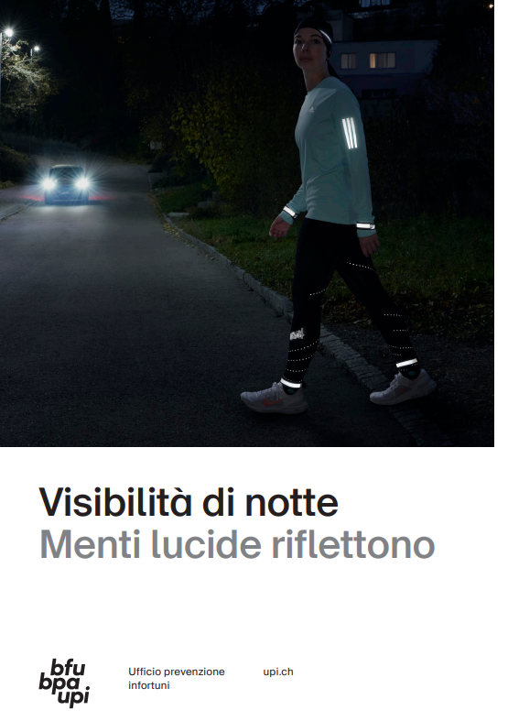
Altri consigli per la prevenzione degli infortuni
ordinarlo gratuitamente: bfu.ch/ordinare

